Slide 1
Project Li-book-lary
팀명: 책사러와조
팀장: 양상민
팀원: 정준엽, 지우림, 최진규, 박지애

Slide 2
목차
01 프로젝트 개요
1-1. 개발환경 1-2. 기획의도 1-3. 개발목표
02 프로젝트 상세
2-1. UML 2-2. ERD 2-3. 화면설명 및 시연
03 마무리
3-1. 추후 개발노선 3-2. Q&A

Slide 3
프로젝트 개요

Slide 4









1-1. 개발환경

Slide 5
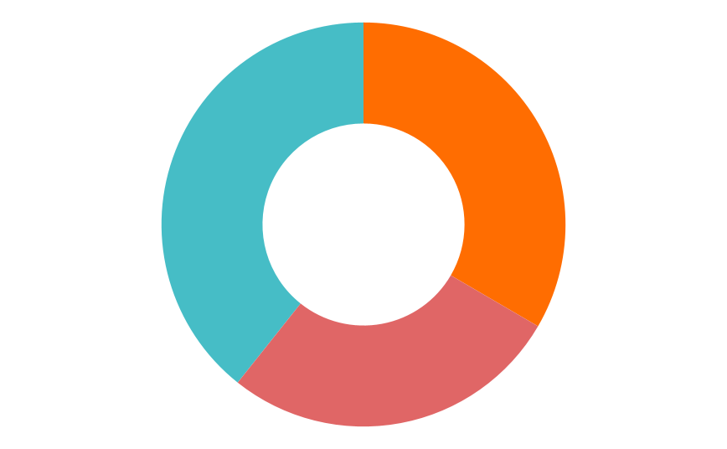
1-2. 기획의도
39.3%
33.4%
오프라인 서점
온라인 웹 서점
과거 코로나 팬데믹 시기에 오프라인 서점들의 소비층이
온라인 서점으로 대부분 옮겨갔고 엄청난 성장률을 보였다.
교보문고는 「2022 상반기 도서 판매 동향」 자료에서
결산 결과 모바일(33.4%)과 온라인(27.4%)을 통한 구매가 60.8%를 차지하며
오프라인 영업점 매출(39.2%)을 온라인 매출이 크게 앞질렀다고 밝혔다.
따라서 본사도 이러한 흐름에 올라타 온라인 서점 시장에 진출해야한다
27.3%
모바일 서점

Slide 6

1-3. 개발목표
고객
편의성
매장관리인
업무효율성, 정확성

Slide 7
프로젝트 상세

Slide 8
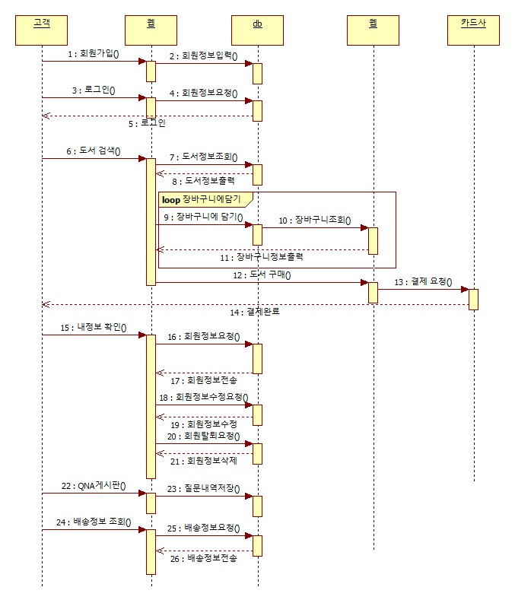
2-1. UML - sequence diagram

Slide 9
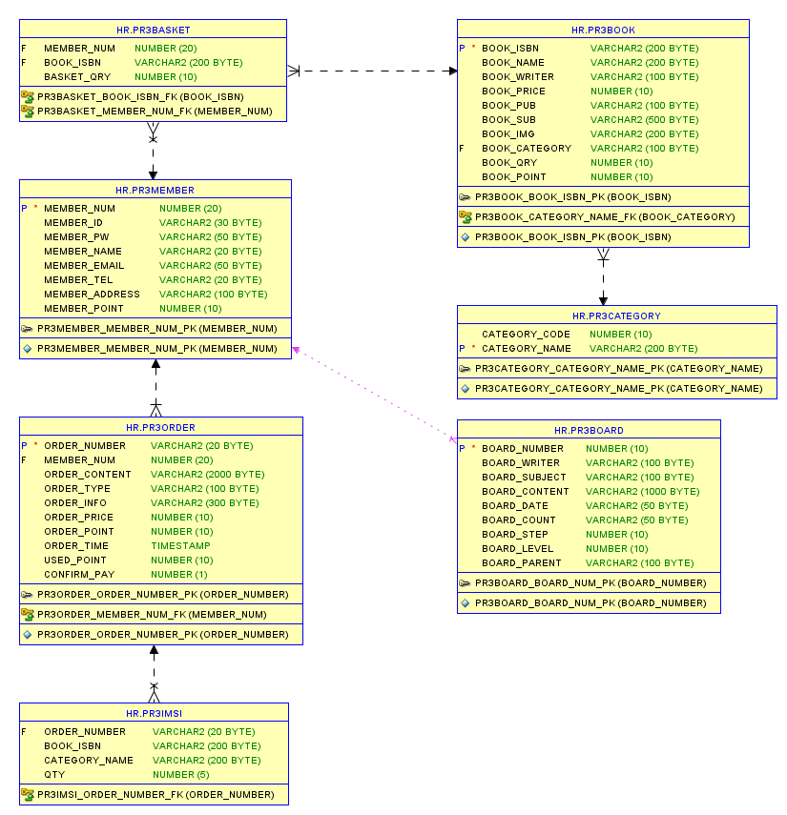
2-2. ERD
PR3BOOK | 도서 ISBN, 제목, 저자, 출판사, 가격, 적립포인트, 요약정보, 이미지, 카테고리, 잔여재고가 입력된다. 도서 조회, 장바구니에 사용된다.
PR3MEMBER | 고유번호, 멤버 ID, 비밀번호, 이메일, 이름, 전화번호, 배송을 위한 주소, 보유 포인트가 입력된다.
PR3CATEGORY | 도서의 카테고리를 위한 테이블이다. 카테고리 고유번호와 카테고리 이름이 입력된다.
PR3BASKET | 장바구니의 회원 고유번호, 장바구니에 들어간 도서의 ISBN, 해당 도서의 장바구니에 들어간 갯수가 입력된다.
PR3ORDER | 장바구니 테이블과 연결되며 고유주문번호, 회원 고유번호, 배송된 책들, 배송내역, 배송상태, 총 가격, 총 포인트가 입력된다. ORDER_CONTENT에는 책A N권, 책B N권… 식으로 입력된다. CONFIRM_PAY는 고객이 구매를 확정지었는지의 여부를 나타낸다.
PR3BOARD | 관리자와 회원간의 질답을 위한 게시판 테이블이다. 게시글 번호, 글쓴이, 제목, 내용, 게시일, 조회수, 답글 표시를 위한 데이터(BOARD_STEP, BOARD_LEVEL), 답글의 원글(BOARD_PARENT)가 입력된다.

Slide 10
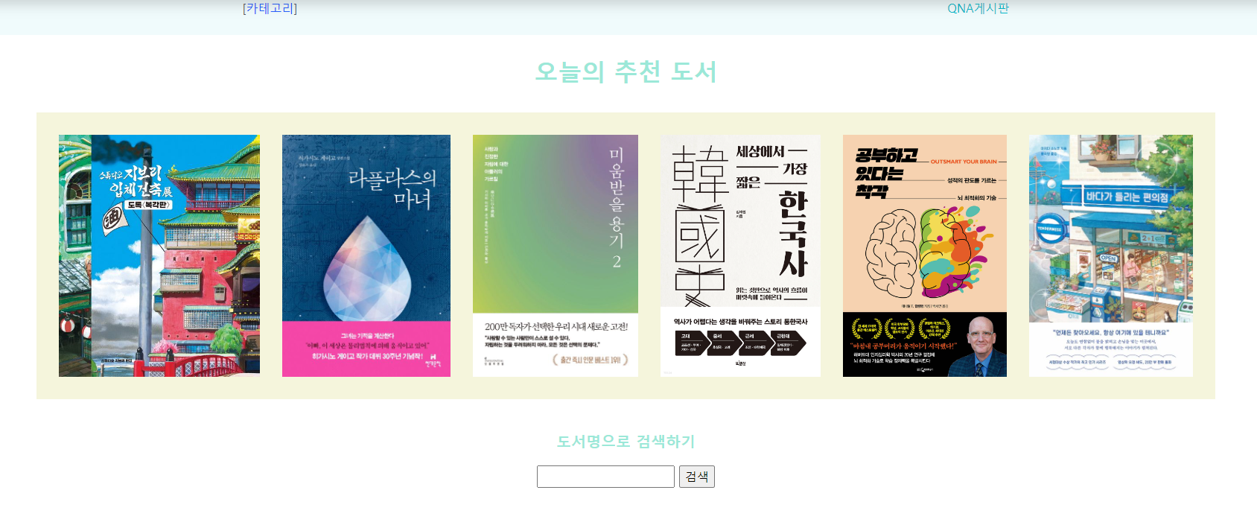
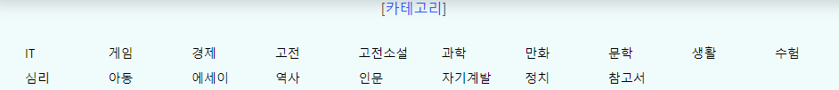
2-3. 화면설명 - 메인화면

Slide 11
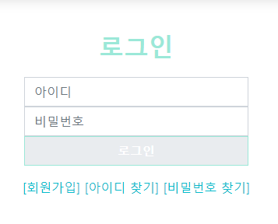
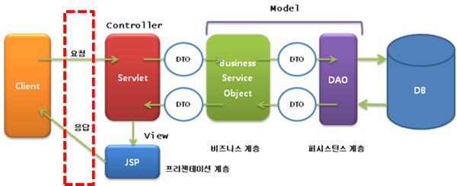
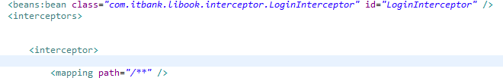
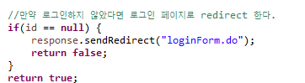
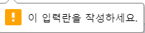
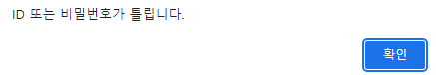
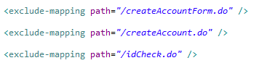
2-3. 화면설명 - 로그인

Slide 12
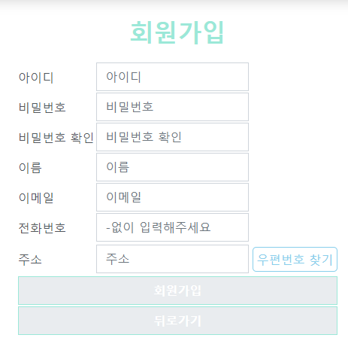

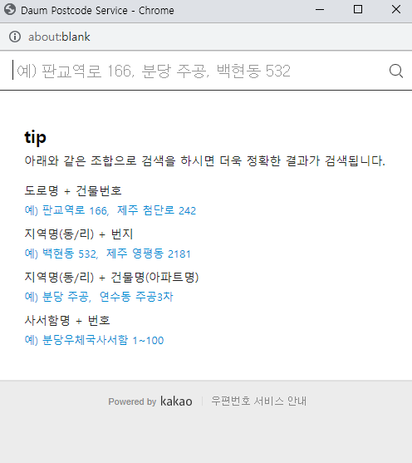
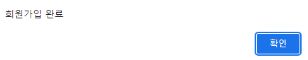
2-3. 화면설명 - 회원가입

Slide 13
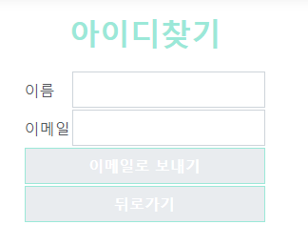
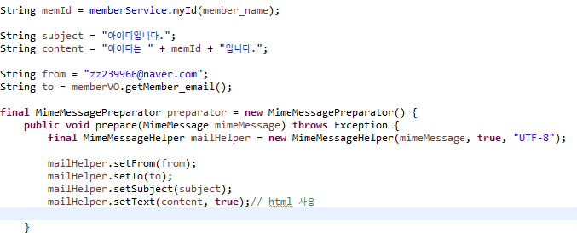
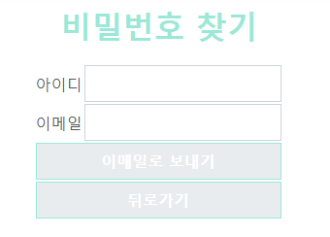
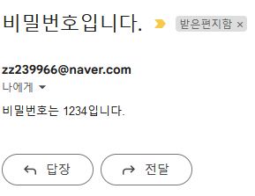
2-3. 화면설명 - ID/PW찾기

Slide 14
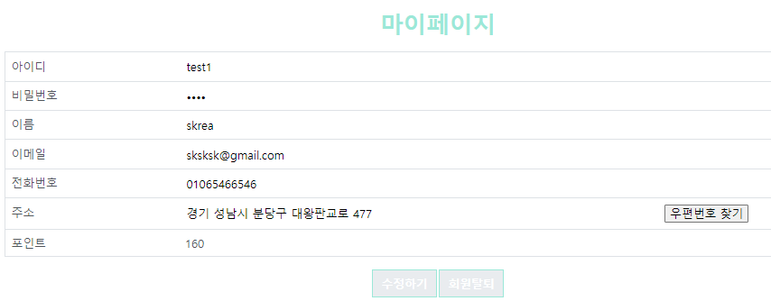
2-3. 화면설명 - 마이페이지

Slide 15
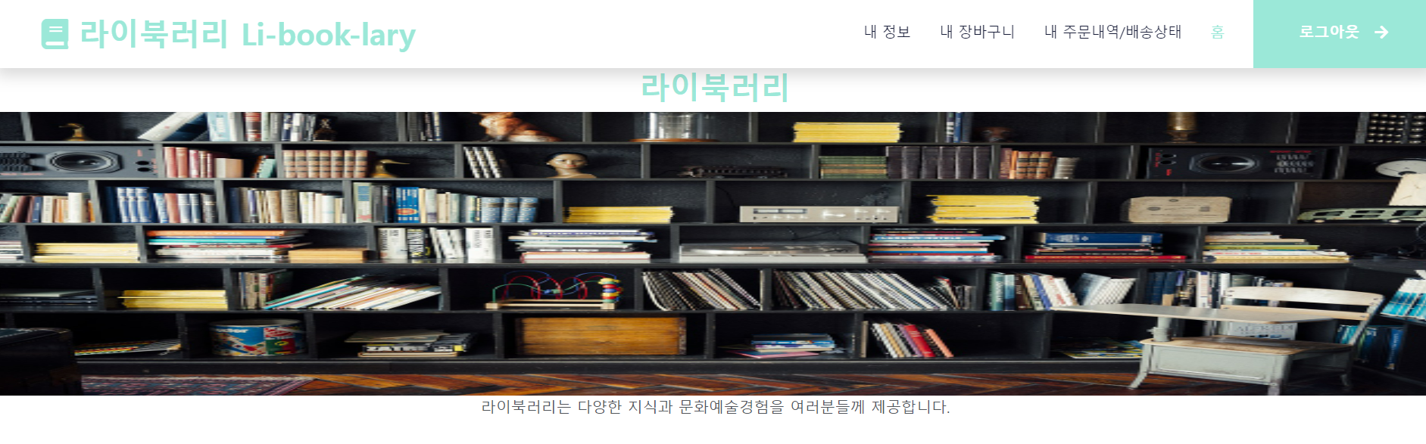
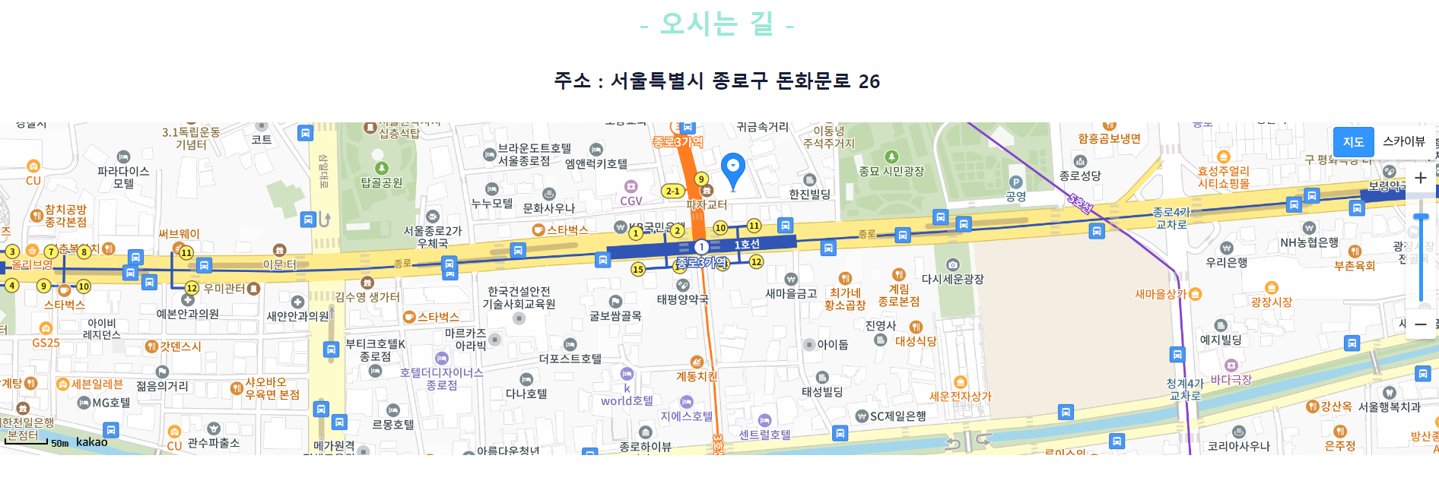
2-3. 화면설명 - 회사소개 및 오시는 길

Slide 16
2-3. 화면설명 - 로그인과정 영상시연
https://youtu.be/uZCwBuRzKks

Slide 17
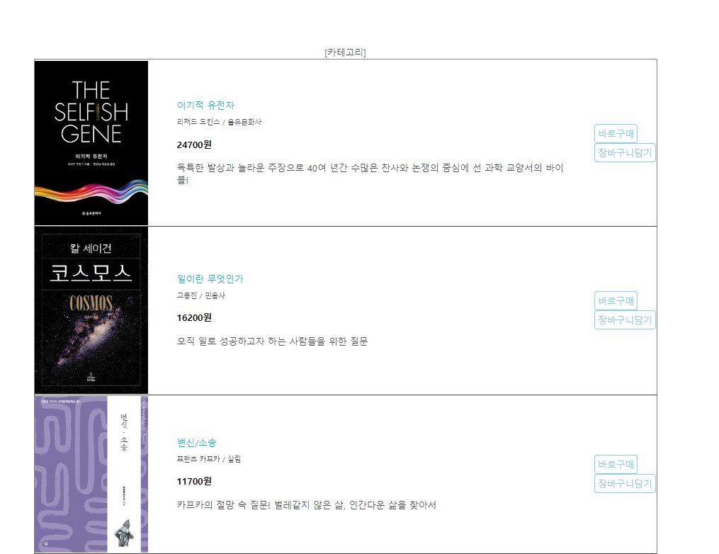
2-3. 화면설명 - 검색결과

Slide 18

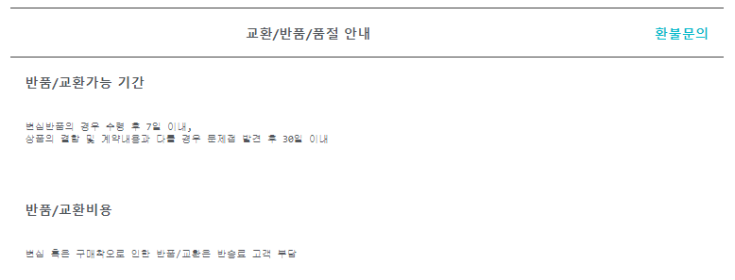
2-3. 화면설명 - 도서정보

Slide 19
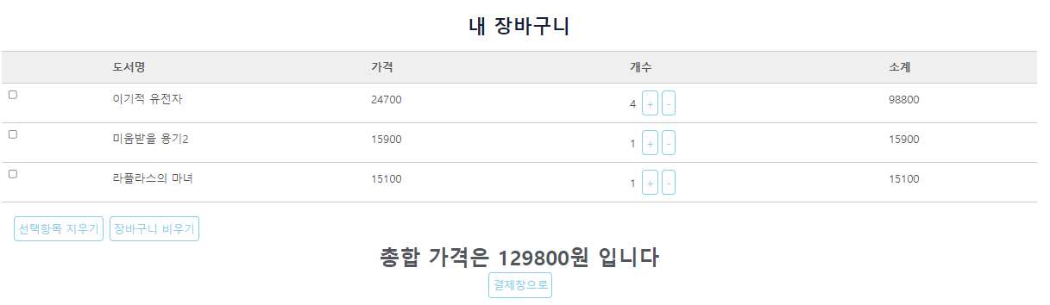
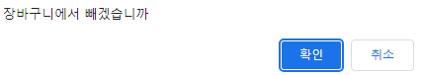
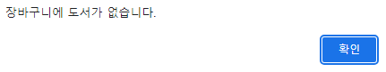
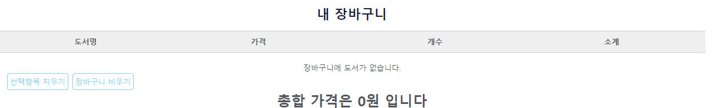
2-3. 화면설명 - 장바구니

Slide 20
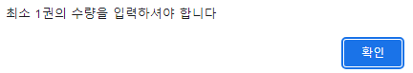
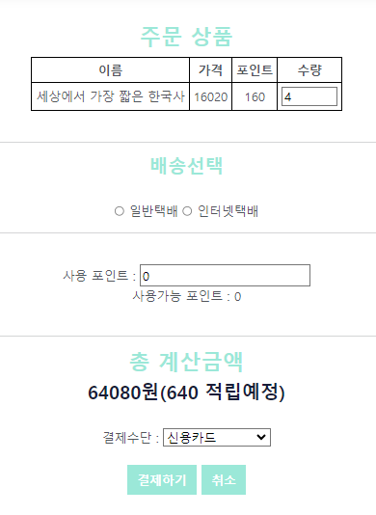
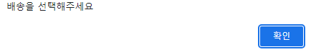
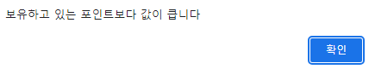
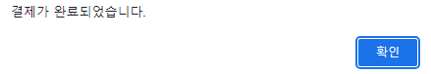
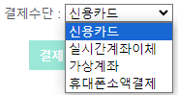
2-3. 화면설명 - 결제확인

Slide 21
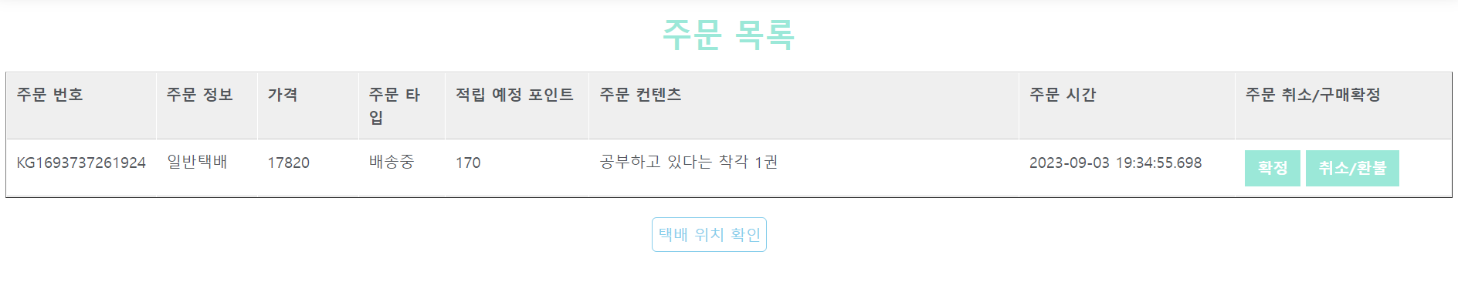
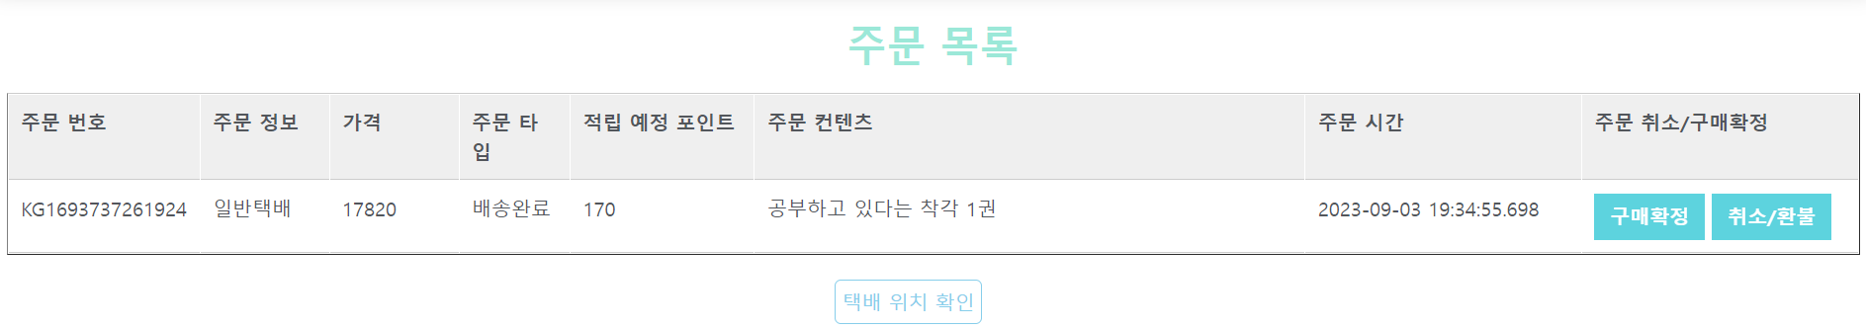
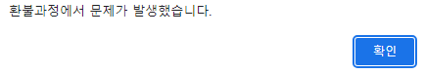
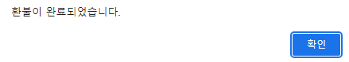
2-3. 화면설명 - 주문목록/환불요청

Slide 22
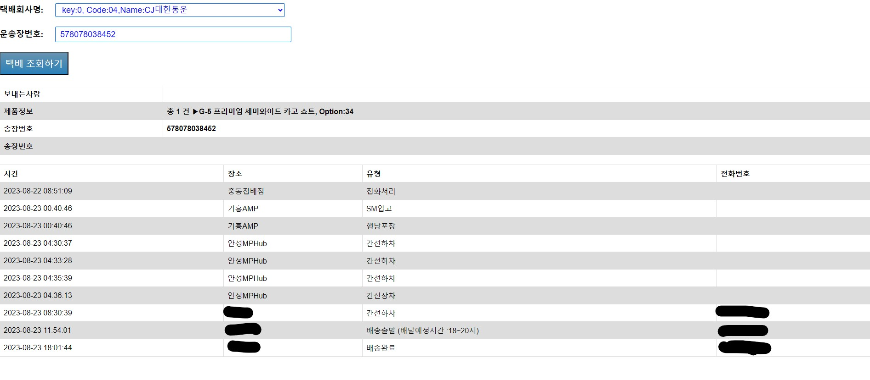
2-3. 화면설명 - 배송조회

Slide 23
2-3. 영상시연 - 상품 구입 과정
https://youtu.be/rCYF_XaGHgc

Slide 24
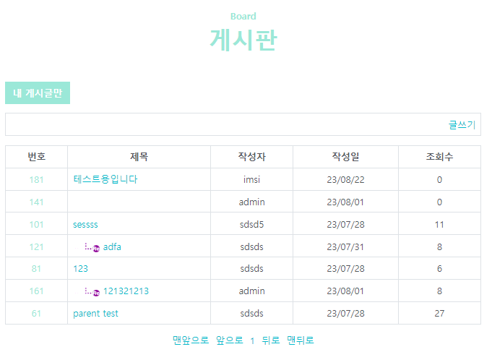
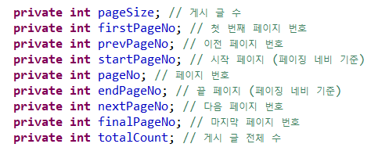
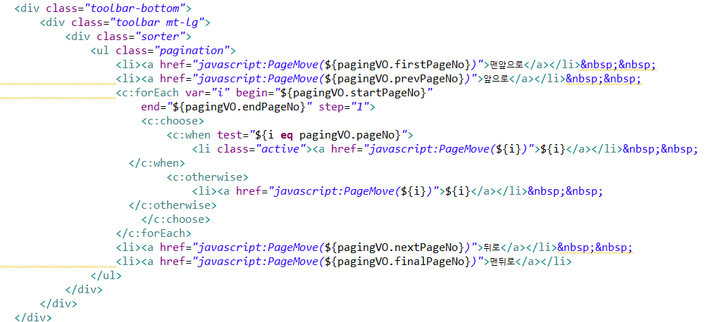
2-3. 화면설명 - Q&A게시판

Slide 25
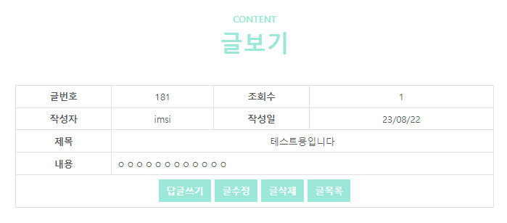
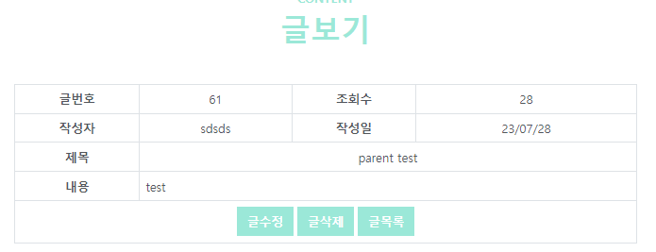
2-3. 화면설명 - 게시글 상세보기

Slide 26
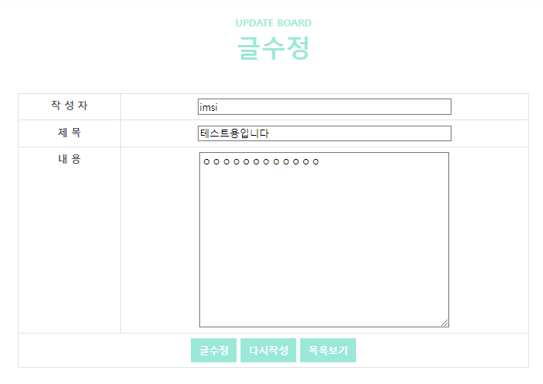
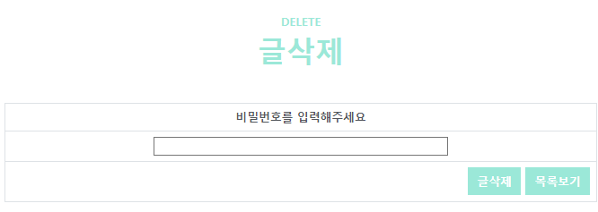
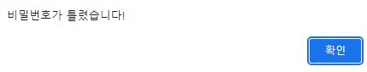
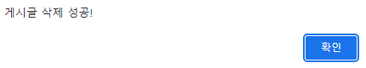
2-3. 화면설명 - 게시글 수정/삭제

Slide 27
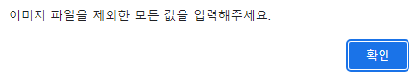
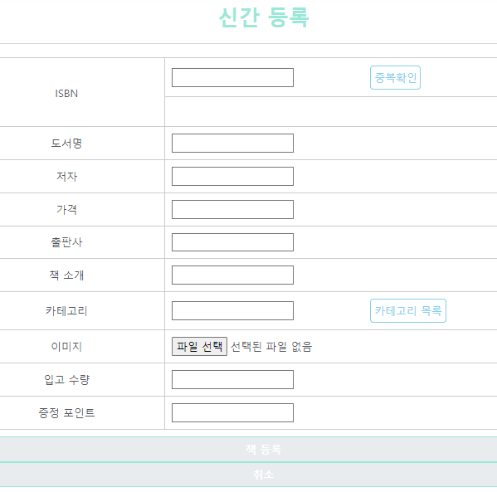

2-3. 화면설명 - 신간 등록

Slide 28


2-3. 화면설명 - 카테고리 등록

Slide 29

2-3. 화면설명 - 사이트 전체 배송 조회

Slide 30



2-3. 화면설명 - 회원 전체 목록 및 강제탈퇴

Slide 31


2-3. 화면설명 - 사이트 전체 도서 조회 및 재고수정

Slide 32


2-3. 화면설명 - 도서 판매량 통계

Slide 33
2-3. 영상시연 - 게시판 및 관리자기능
https://youtu.be/K3tcUhVar14

Slide 34
마무리

Slide 35
3-1. 추후 개발 노선
카카오, 구글, 페이스북 연동 로그인
결제 검증 기능을 통한 유효성 검사

Slide 36
3-2. Q&A

Slide 37
감사합니다.

